Slide 1
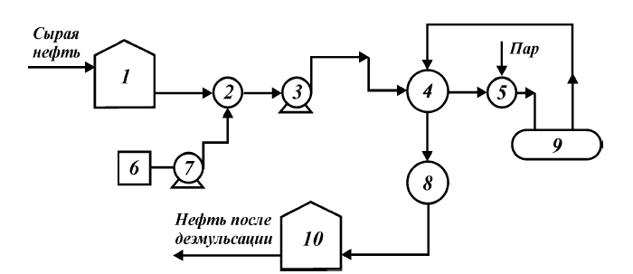
Схема термохимической обработки
Смеситель
Подогрев
Холодильник
Отстойник
Деэмульгатор
Термохимическая обработка
Notes:
Важные элементы – отстойник и деэмульсия. Схема пригодится в следующем слайде

